Slide 1
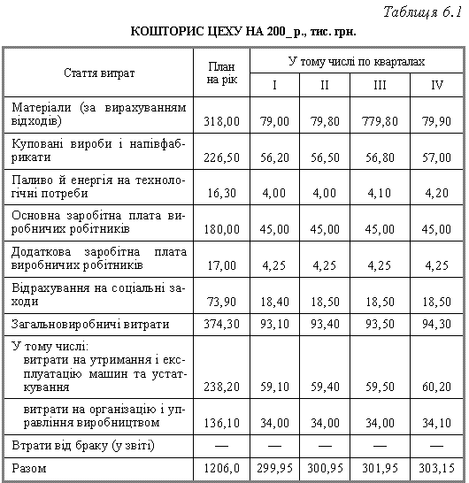
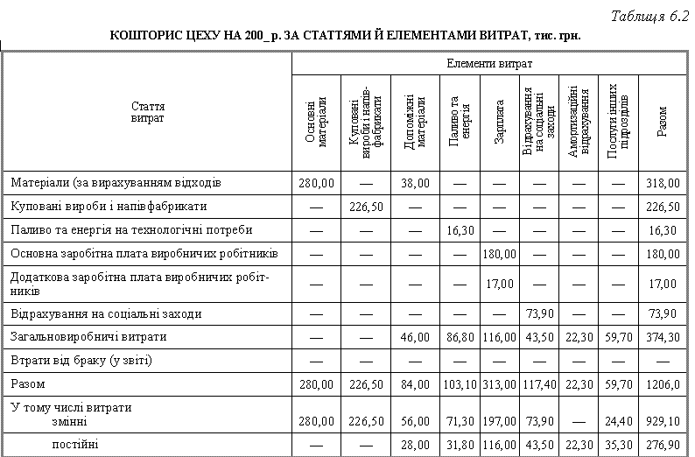
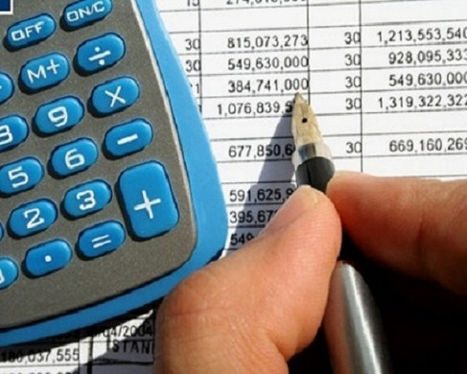
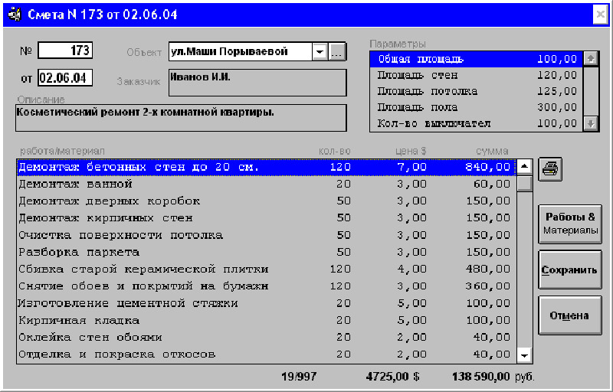
К
О
Ш
Т
О
Р
И
С
5
8

Slide 2
К
О
Ш
Т
О
Р
И
С
Р
И
С
К
О
Р
Т
К
О
Ш
Т
И
О
Р
Т
О
К
О
Т
Р
О
С
Ш
О
Р
Т
И
К
И
Т
Т
О
Р
С
О
Р
Т
Т
О
Р
О
К
К
Р
О
С
Т
О
К
Т
О
Р
С
С
И
Т
Р
О
Ш
Т
О
С
Ш
О
К
С
И
Т
О
Т
Р
И
К
О
О
К
И
С
С
И
Р
С
К
И
Т
Т
О
Р
О
С
О
С
О
Т
Р
О
Т
Т
Р
О
К
Т
И
Ш
К
О
К
Т
И
Р
Т
И
К
Т
И
Р
С
С
И
Р
О
К
К
О
Т
И
Т
И
Ш
С
К
О
Т
С
И
Р
Т
И
Р
О
С
Т
И
С
К
С
Т
Р
И
К
Р
И
К
Р
И
С
К
С
Т
Р
О
К
С
И
К
Т
О
Р
С
С
И
Р
Т
И
Т
И
С
С
Т
И
К
Ш
Т
Р
И
К
О
Т
И
Р
Ш
Т
И
Р
О
Т
Р
О
К
Ш
И
Р
Ш
О
Р
И
Ш
И
Р
О
К
О
Ш
И
К
Ш
Т
И
К
Т
О
Р
О
К
И
О
С
Т
Ш
Т
О
К

